Slide 1
Познавательное развитие (ФЭМП)

Slide 2
Игровое упражнение «Найди пропущенные числа».

Slide 3
Веселые задачки.
Спросите ребенка:
Сколько пингвинов стоит слева?
Посчитайте вместе и впишите число в нужное "окошко".
затем вместе посчитайте сколько пингвинов справа.
И опять число впишите в клеточку.
А затем спросите: "Сколько ВСЕГО пингвинов?"
Объясните, что ВСЕГО означает сложение и знак +.
Посчитайте и запишите ответ на нужное место.
Сразу объясните, что вот это записано РЕШЕНИЕ.

Slide 4
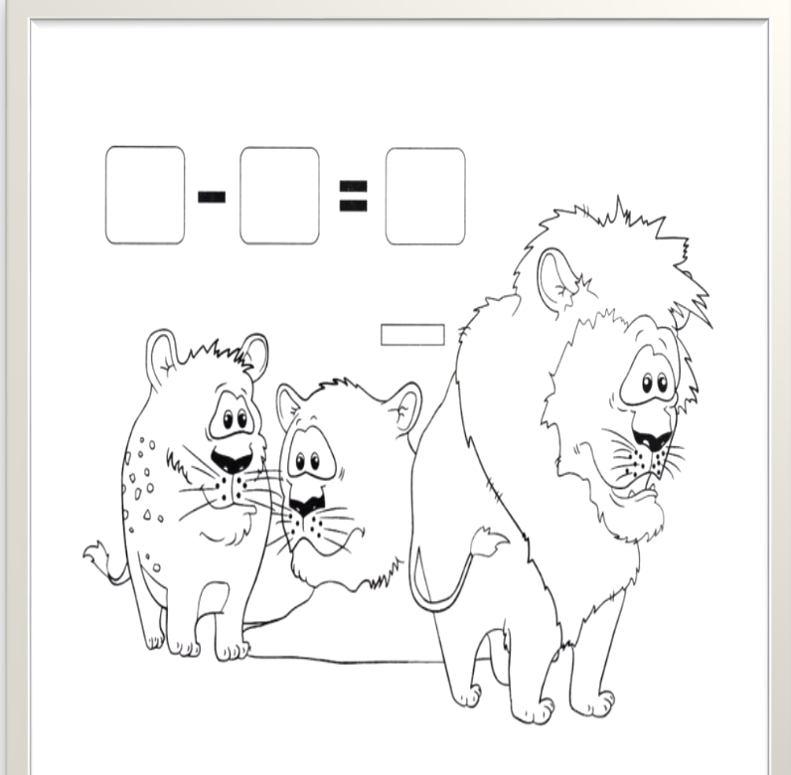
Спросите ребенка: Сколько львов? Посчитайте вместе и впишите число в нужное "окошко". затем вместе посчитайте сколько львов ушло. И опять число впишите в клеточку. А затем спросите: "Сколько осталось львов?" Объясните, что ВСЕГО означает вычитание и знак - Посчитайте и запишите ответ на нужное место. Сразу объясните, что вот это записано РЕШЕНИЕ.

Slide 5
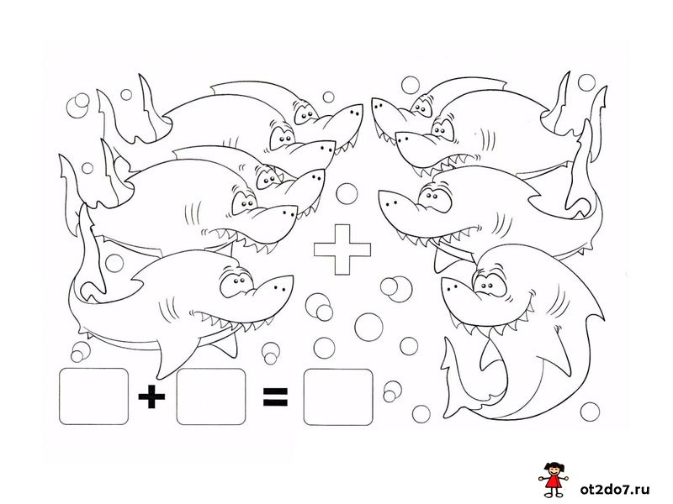
Спросите ребенка:
Сколько акул слева?
Посчитайте вместе и впишите число в нужное "окошко".
затем вместе посчитайте сколько акул справа.
И опять число впишите в клеточку.
А затем спросите: "Сколько ВСЕГО акул?"
Объясните, что ВСЕГО означает сложение и знак +.
Посчитайте и запишите ответ на нужное место.
Сразу объясните, что вот это записано РЕШЕНИЕ.

Slide 6
Физминутка
Шалтай-Болтай висел на стене (Дети поднимают руки вверх.) Шалтай-Болтай свалился во сне. (Наклоняются вперед и вниз и размахивают руками.) Никто не может Шалтая-Болтая, Шалтая-Болтая поднять. Никто не может Шалтая-Болтая, Шалтая-Болтая поднять.

Slide 7
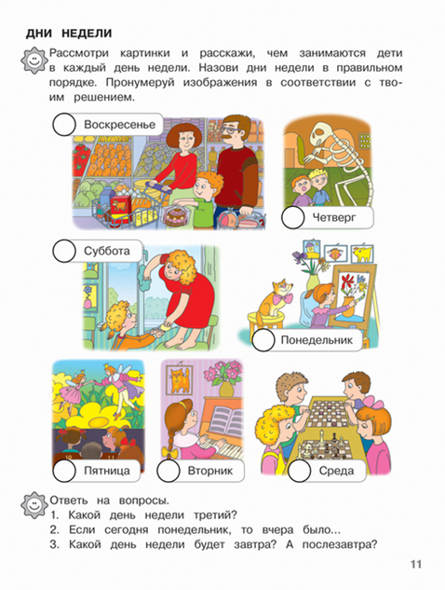

Slide 8
Математические задачи в стихотворной форме:
Ежик по лесу шел,
На обед грибы нашел:
2 – под березой,
1 – у осины.
Сколько их будет
В плетеной корзине
В снег упал Сережка,
А за ним Алешка.
А за ним Маринка,
А за ней Иринка.
А потом упал Игнат.
Сколько было всех ребят?

Slide 9
.
- Какие задания понравились, какие вызвали затруднения?
Молодцы ребята , желаем вам успехов.

